Slide 1
Рассказ блокадной куклы
Презентация подготовлена учителем-дефектологом Сванидзе Е.В.

Slide 2
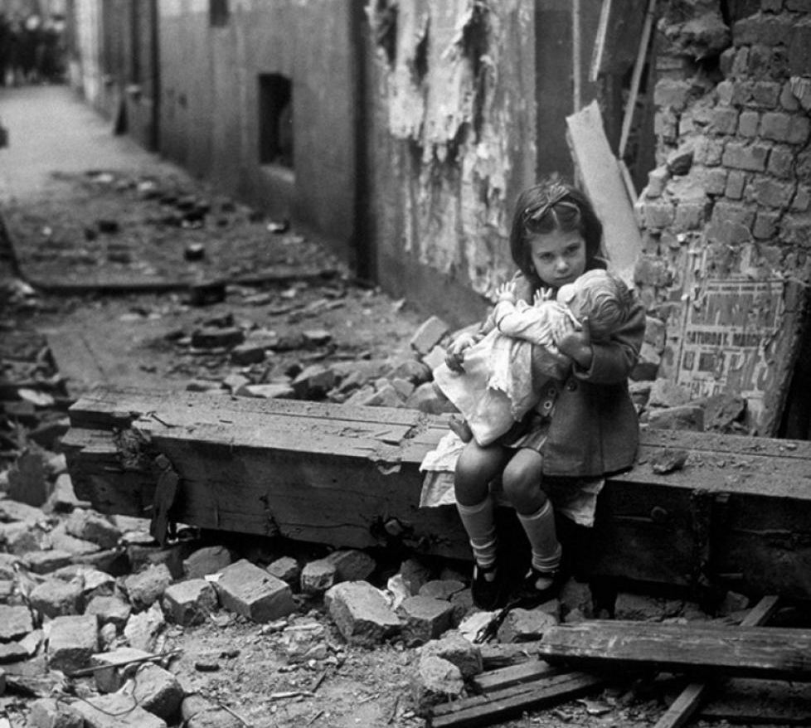
Меня зовут Зоя. Меня подарили девочке на день рождения 21 июня 1941 года. Я очень понравилась моей хозяйке и она назвала меня Зоя и стала моей мамой. Мы вместе гуляли, играли и даже спать она положила меня рядом с собой. Все было хорошо.
А 22 июня фашисты напали на нашу страну.

Slide 3
8 сентября 1941 года гитлеровские войска замкнули кольцо окружения. Ленинград стал полем боя.

Slide 4
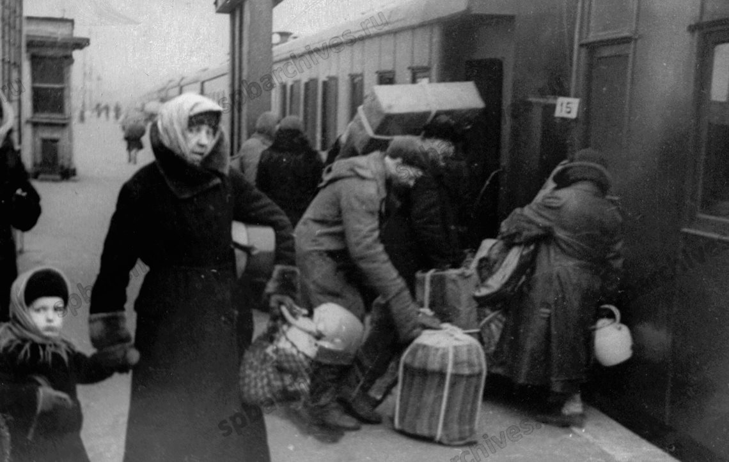
Моя мама Зоя уехала. Машина была переполнена людьми и меня не взяли. Я осталась в городе одна.

Slide 5
Город бомбили и дома превращались в руины. Было очень страшно.

Slide 6
В блокадном городе не осталось продовольствия. Наступил голод.

Slide 7
Началась блокадная зима. В городе не было отопления. Было очень холодно.

Slide 8
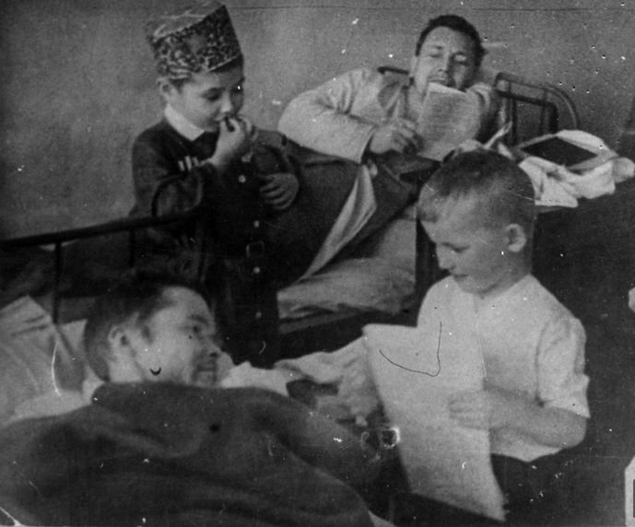
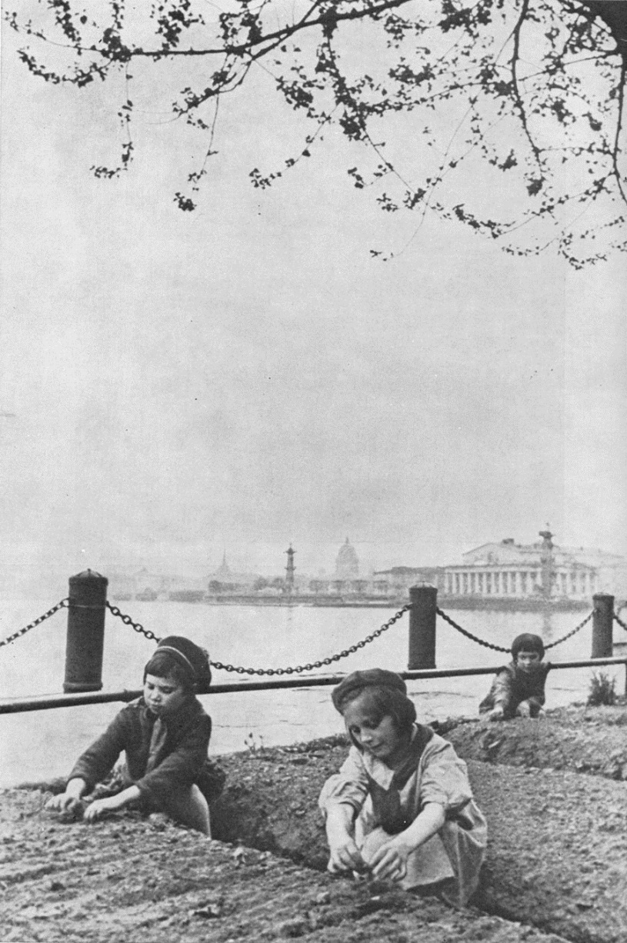
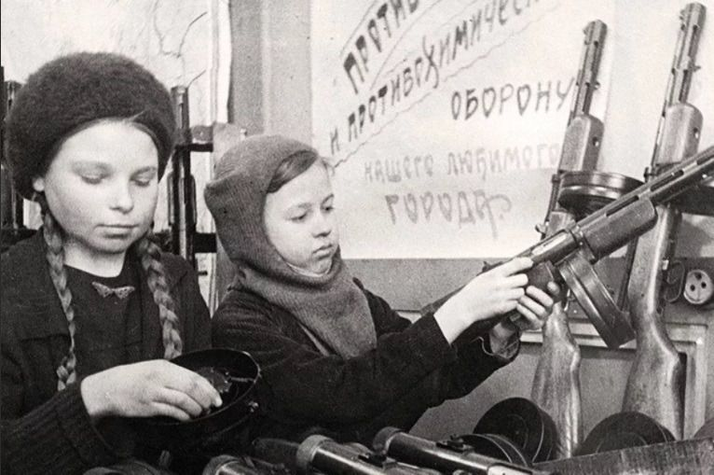
Дети помогали взрослым

Slide 9
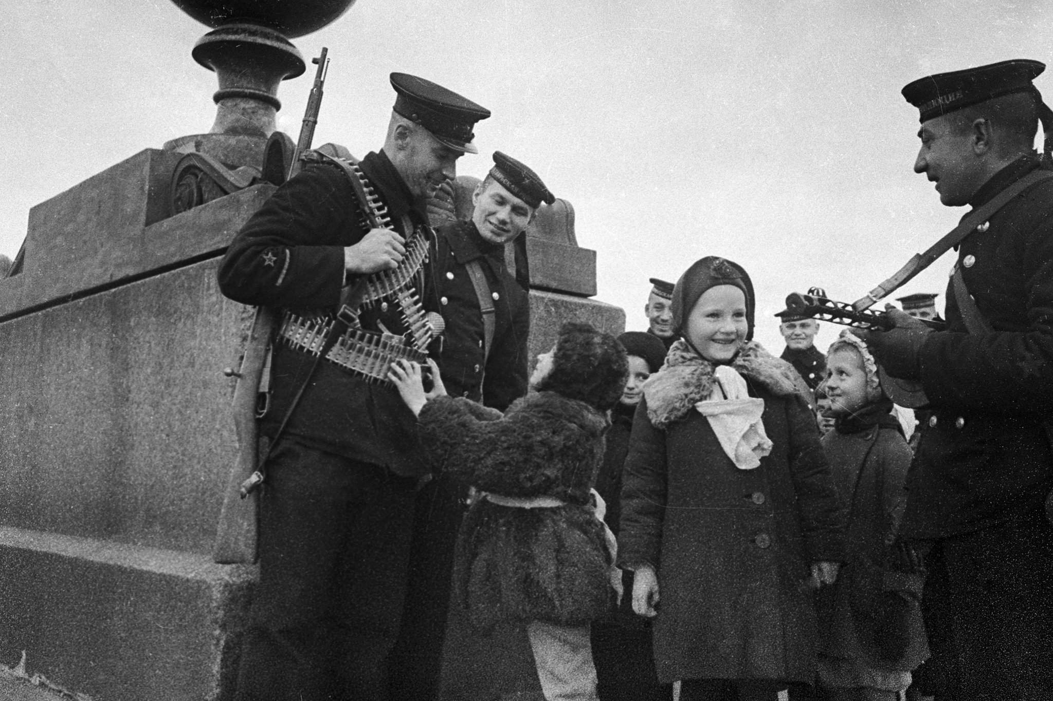
Блокадные дети, рано повзрослевшие, не по-детски серьёзные и мудрые, всё равно оставались детьми.

Slide 10
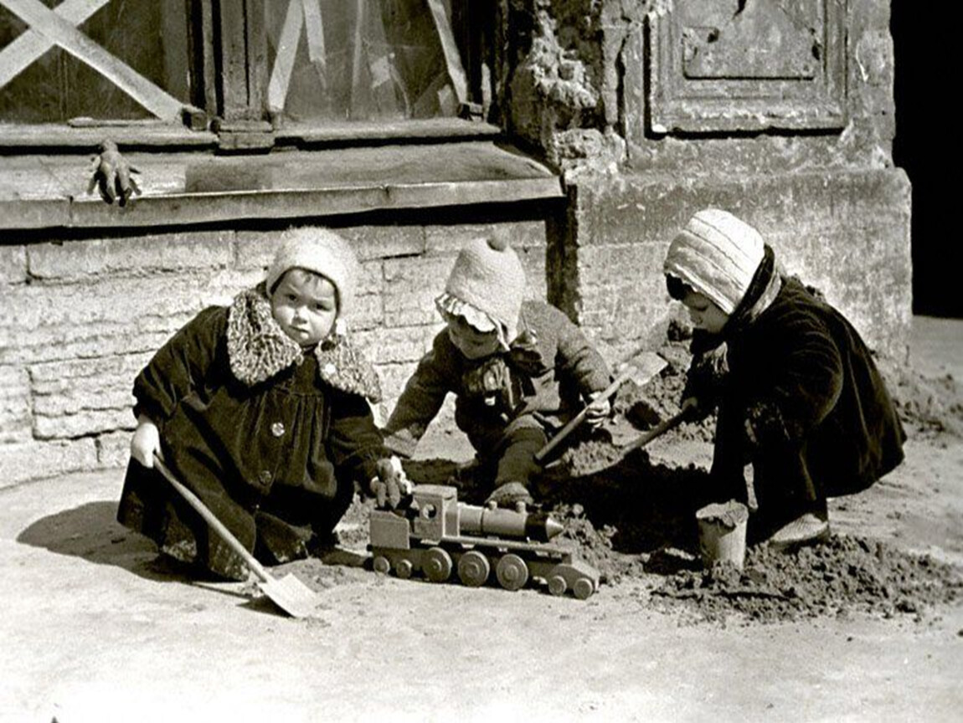
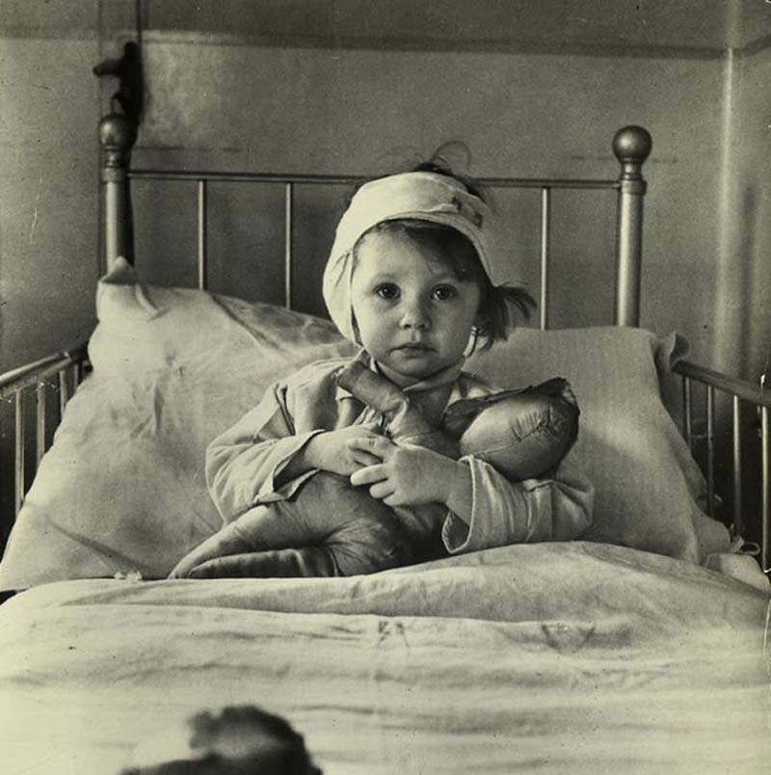
Их помощниками и спутниками были игрушки.

Slide 11
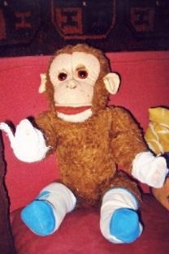
Несколько подлинных историй
Обезьянка.
Катеньке исполнилось 3 года. Их семья была дружной: мама, папа, брат и сестра. Папа Кати был футбольным арбитром. Он ездил по разным городам и судил матчи. Незадолго до начала войны из поездки в Германию папа привёз Кате игрушечную обезьянку. Игрушка из-за границы стала любимицей.
Но вот началась блокада... Закончились все съестные запасы, вода, дрова. Не стало мамы и папы, а вслед за родителями и детей.
Когда соседи нашли тело Катеньки, рядом с ней лежала обледеневшая от ленинградских морозов обезьянка. Лапы у обезьянки были обкусаны. Это жутко, но обезьянка поддерживала Катю в последние часы её жизни... Опилки, которыми была набита игрушка, отсырели, и это была та влага, которой питалась малышка...

Slide 12
Блокадный Мишка.
В одной из семей блокадного Ленинграда захворала девочка. Медикаменты не могли помочь малышке, а родители работали и не имели возможности быть рядом с дочкой. Девочка теряла силы, и казалось, ей уже не преодолеть болезнь. Но мать принесла домой игрушечного мишку и положила возле дочки. Девочка начала разговаривать и играть с ним. С того дня малышка пошла на поправку, а спустя немного времени выздоровела. Вот такое чудо совершил лекарь-медведь.

Slide 13
Снегурочка.
В годы блокады Снегурочка стояла в стеклянном серванте в семье Ямпольских: ребятам было жаль играть с этой красавицей, и на неё просто смотрели. В один из дней в дом по соседству попала бомба. Сильнейшая взрывная волна вышибла стекла в окнах дома Ямпольских. Острые осколки полетели в тех, кто находился в комнате, и в малышку, сидевшую в кроватке. Внезапно дверца серванта распахнулась и защитила людей от кусков стекла. Все остались живы и невредимы. С тех времен Снегурочку стали считать талисманом семьи.

Slide 14
Куклы Юра и Ира.
Майя Рудницкая встретила блокаду Ленинграда восьмилетним ребенком. Во время обстрелов девчонке не раз доводилось скрываться от фашистских снарядов в бомбоубежище. Туда она брала все самое важное: кукол Иру и Юру, нитки, ножницы и кусочки ткани. В часы, проведенные в укрытии, Майя шила для кукол одежку: платьица, рубахи и комплекты для эвакуации. Малышка даже придумала индивидуальные ранцы для кукол, в них хранились их тапочки и носовые платки. Майя провела за шитьем кукольных одежек много времени и, пережив блокаду, стала дизайнером одежды.

Slide 15
Кукла в мамином плаще.
В одной ленинградской семье заболела дочка. Ее положили в госпиталь, но мама не могла быть с ребенком: надо было работать, чтобы не остаться без продовольственных карточек. Она пошла на базар и обменяла свои вещи на куклу без одежки. Мама сшила куколке одежду и плащ из личных вещей, а затем отнесла ее дочке в госпиталь. Девочка была несказанно счастлива, получив её. В скором времени малышка выздоровела.

Slide 16
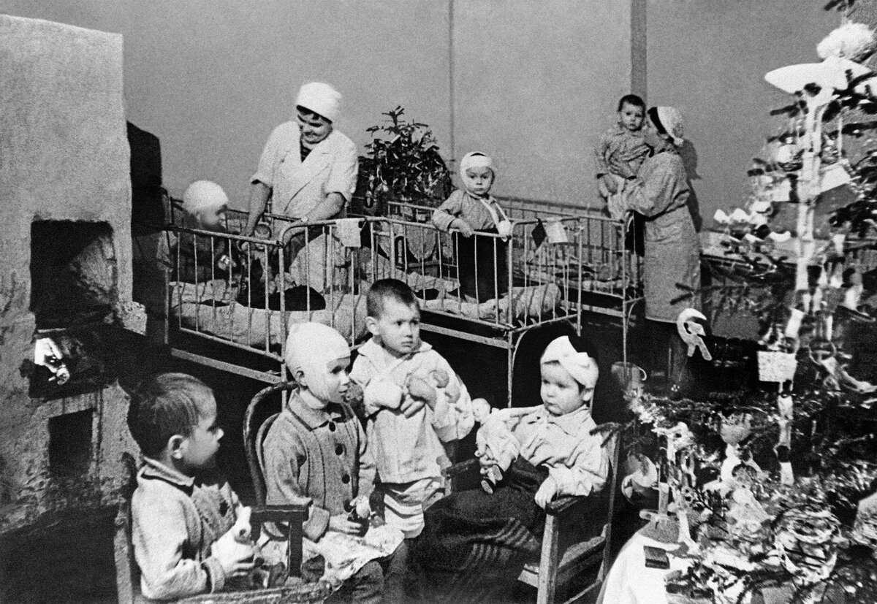
Елочные игрушки
Покупные елочные игрушки тогда были редкостью, потому что выпускались в ограниченном количестве. Елочные шарики, представляли собой те же лампочки, только без цоколя. Из остатков фольги и проволоки делали снежинки и примитивные яблочки. Также из отходов производства делали домики,
пятиконечные звезды с серпом и молотом внутри и многое другое.

Slide 17
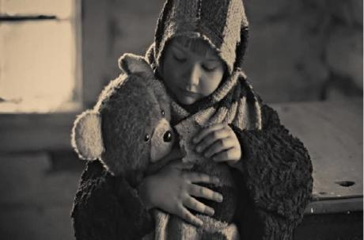
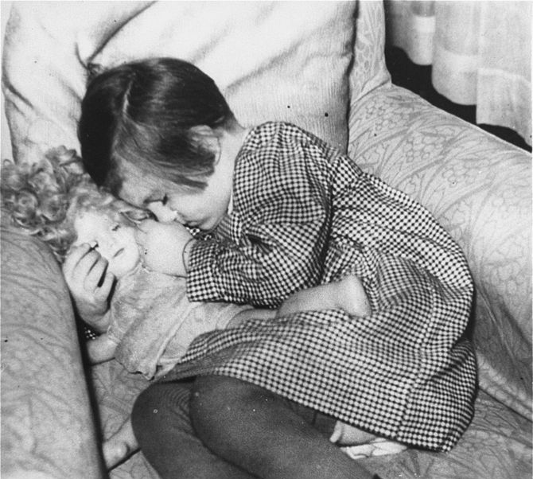
Дети берегли игрушки. В блокадном Ленинграде во время воздушной тревоги брали с собой в бомбоубежище кукол, плюшевых медведей, которых потом обнимали во время бомбежки.

Slide 18
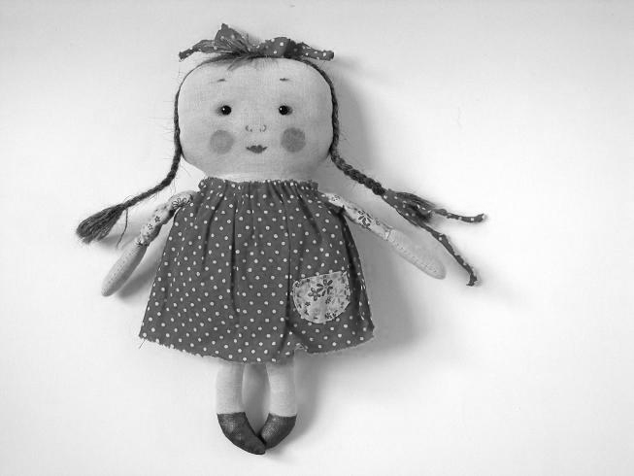
Чтобы доставить ребятишкам радость в дело шли все имеющиеся в наличии материалы. Игрушки-самоделки мастерили из бумаги, фантиков. Кукол для девочек мастерили сами. Самым простым выходом было – взять небольшое полено, нарисовать на нем лицо, а маленькая девочка, играя, заворачивала это поленце в разные тряпочки. Делали кукол из соломы. Ну а самой большой радостью была кукла, сшитая из холста.

Slide 19
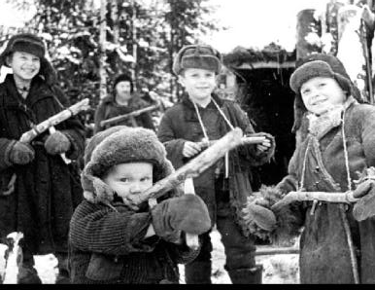
Также мальчишки мастерили себе свистульки из дерева, из деревянных бревнышек делали оружие. Из глины летом лепили различные фигурки, которые сушили на солнышке.

Slide 20
Несколько лет назад в Петербургском музее кукол открылась выставка игрушек, принадлежавших юным жителям осажденного города.
Блокадный фонд музея насчитывает около 300 экземпляров, сохранивших энергетику своих хозяев.

Slide 21
Использованная литература:
Дневник детской памяти. Это и моя война: [Великая Отечественная глазами детей / сост. Лариса Машир]. – Москва : АСТ, 2014. – 234, [6] с. : ил. ; 22 см. – (СССР. Как жили, как любили, как верили в себя).
Воронов Ю.П. Блокада: Книга стихов. – М.: Сов. Россия, 1986. – 144с.
Пожедаева, Л. В. Война, блокада, я и другие... : мемуары ребенка войны / Мила Анина – Людмила Пожедаева. – Санкт-Петербург: КАРО, 2013. – 471, [2] с. : ил. ; 22 см.
Сухачев М.П. Дети блокады: повесть / Михаил Сухачев – М.: Дет.лит., 2015. – 268 с.: ил.
Смирнова Е.О. Дошкольник в современном мире. - М.: Дрофа, 2006. - 272 с.

